Slide 1

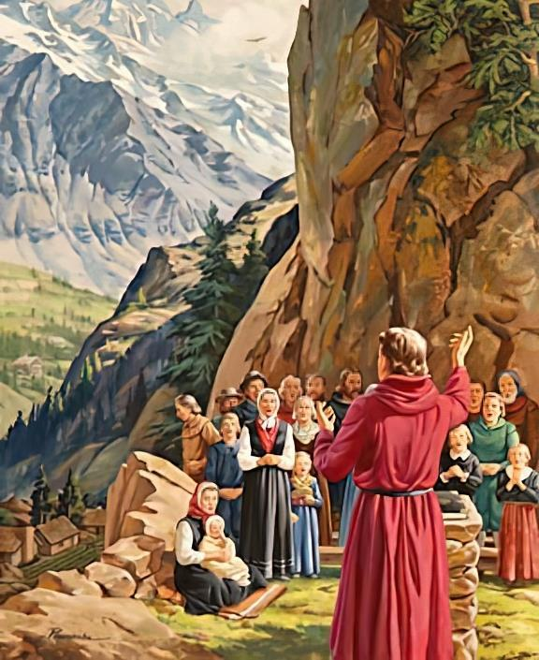
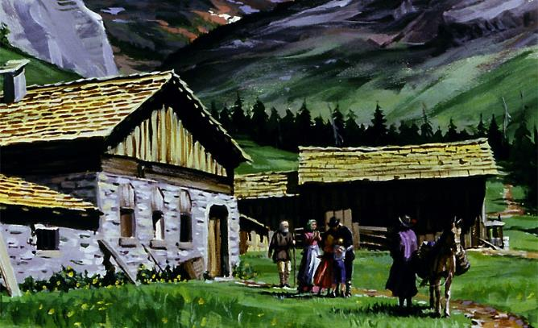
സത്യത്തിനുവേണ്ടി നിലകൊള്ളുന്നു
Lesson 4 for April 27, 2024

Slide 2
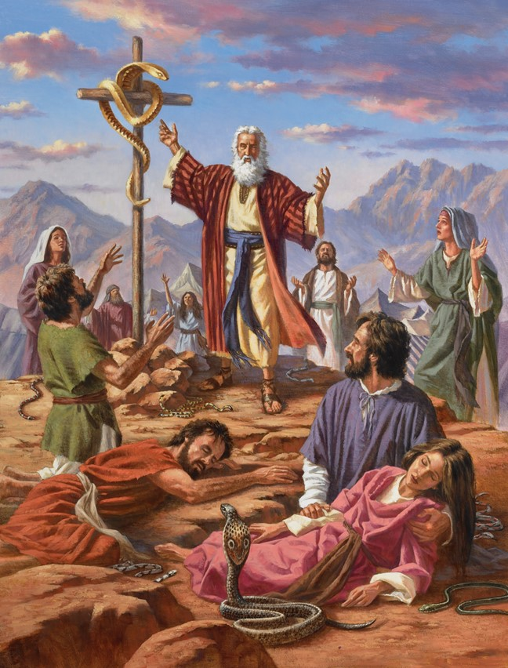
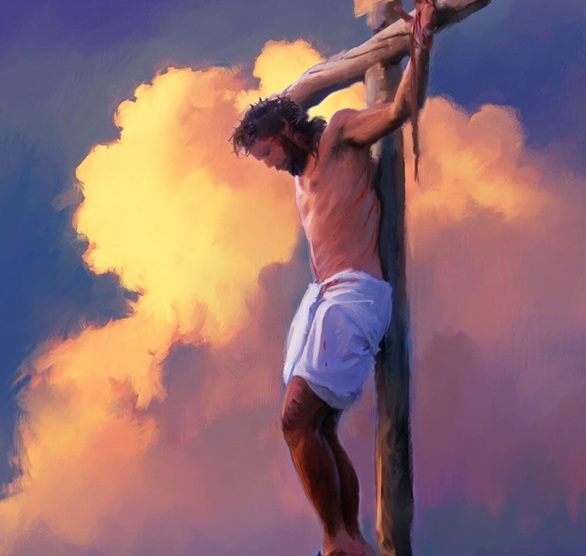
“മോശെ മരുഭൂമിയിൽ സർപ്പത്തെ ഉയർത്തിയതുപോലെ മനുഷ്യപുത്രനെയും ഉയർത്തേണ്ടതാകുന്നു. അവനിൽ വിശ്വസിക്കുന്ന ഏവനും നിത്യജീവൻ പ്രാപിക്കേണ്ടതിന്നു തന്നേ.” (യോഹന്നാൻ 3:14, 15, )

Slide 3

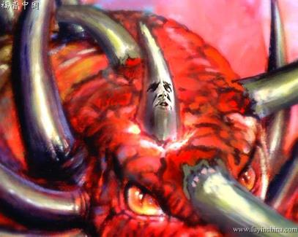
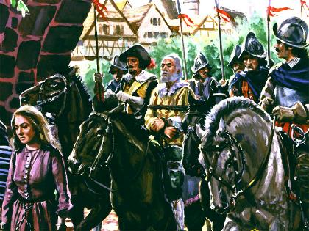
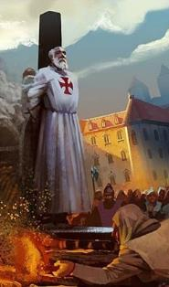


സത്യത്തിൽ ഉറച്ചുനിൽക്കുന്നവരെ പീഡിപ്പിക്കാനും നശിപ്പിക്കാനും സാത്താൻ രാഷ്ട്രീയ-മതശക്തി ഉപയോഗിക്കുന്ന ഒരു കാലഘട്ടത്തെ ദാനിയേലും വെളിപാടും അറിയിക്കുന്നു.
ഈ ശക്തി "സത്യം തള്ളിക്കളയുന്നു" (ദാനി. 8:12). ആ സമയത്ത്, "... അവരിൽ പരിശോധനയും ശുദ്ധീകരണവും നിർമ്മലീകരണവും സാധിക്കേണ്ടതിന്നു ബുദ്ധിമാന്മാരിൽ ചിലർ വീഴും;." (ദാ . 11:35)
ഈ കാലഘട്ടത്തിൽ - ഇരുണ്ട യുഗം - സത്യം ചോദ്യം ചെയ്യപ്പെട്ടു. എന്നാൽ സത്യത്തിനുവേണ്ടി രംഗത്തുവന്നവരും അതിനായി ജീവൻ ത്യജിക്കാൻ തയ്യാറുള്ളവരുമുണ്ടായിരുന്നു.
ചോദ്യത്തിലെ സത്യം::
  പീഡനത്തിൻറെ കാലം.
  പിന്തുടരുന്നതിൽ വിശ്വസ്തത.
സത്യത്തിൻറെ പ്രതിരോധം:
  ബൈബിൾ പങ്കിടൽ: വാൾഡെൻസസ്.
  നവോഥാന നക്ഷത്രം : ജോൺ വിക്ലിഫ്.
  വിശ്വാസത്താൽ ബലപ്പെട്ടു: ജോൺ ഹസ്സും മറ്റുള്ളവരും..

Slide 4

ചോദ്യത്തിലെ സത്യം:

Slide 5

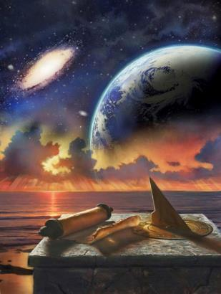
പീഡനത്തിൻറെ കാലം.
“അവൻ അത്യുന്നതനായവന്നു വിരോധമായി വമ്പു പറകയും അത്യുന്നതനായവന്റെ വിശുദ്ധന്മാരെ ഒടുക്കിക്കളകയും സമയങ്ങളെയും നിയമങ്ങളെയും മാറ്റുവാൻ ശ്രമിക്കയും ചെയ്യും; കാലവും കാലങ്ങളും കാലാംശവും അവർ അവന്റെ കയ്യിൽ ഏല്പിക്കപ്പെട്ടിരിക്കും.” (ദാനീയേൽ 7:25)
പീഡനത്തിൻ്റെ കാലഘട്ടം മൂന്ന് വ്യത്യസ്ത രീതികളിൽ വിവരിച്ചിരിക്കുന്നു
“കാലവും കാലങ്ങളും കാലാംശവും” (ദാ . 7:25; 12:7; വെളി . 12:14)
1,260 ദിവസം (വെളി . 11:3; 12:6)
42 മാസം (വെളി . 11:2; 13:5)
"കാലം " എന്ന വാക്ക് "വർഷം" എന്നതിൻറെ പര്യായമാണ്, അതേസമയം ദാനിയേൽ ഉപയോഗിച്ച "കാലങ്ങൾ " എന്ന വാക്കിൻറെ അർത്ഥം "രണ്ട് തവണ" എന്നാണ്.
പുരാതന കാലത്തും ഇന്നും, ഒരു മാസത്തിൻറെ പൊതുവായ ദൈർഘ്യം 30 ദിവസമാണ്:
42 മാസം
30 ദിവസം
1.260 ദിവസം
1 വർഷം
2 വർഷം
½ വർഷം"
3 ½ വർഷം
എല്ലാ പദപ്രയോഗങ്ങളും ഒരൊറ്റ കാലഘട്ടത്തെ സൂചിപ്പിക്കുന്നു: 1,260 ദിവസം.
12 മാസം
24 മാസം
6 മാസം
42 മാസം
പ്രവചനനിയമപ്രകാരം (എസെ. 4:6; സംഖ്യ. 14:34), ഈ പീഡന കാലഘട്ടം 1,260 വർഷത്തെ ചരിത്രത്തിൽ വ്യാപിച്ചുകിടക്കുന്നു.
42 മാസം
30 ദിവസം
1.260 ദിവസം

Slide 6
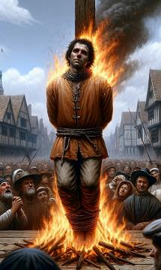
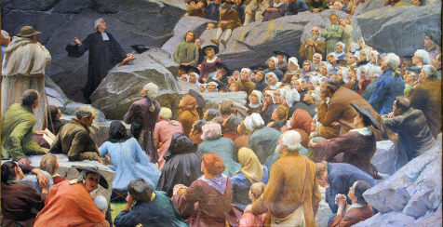
പിന്തുടരുന്നതിൽ വിശ്വസ്തത.
“അവൻ അത്യുന്നതനായവന്നു വിരോധമായി വമ്പു പറകയും അത്യുന്നതനായവന്റെ വിശുദ്ധന്മാരെ ഒടുക്കിക്കളകയും സമയങ്ങളെയും നിയമങ്ങളെയും മാറ്റുവാൻ ശ്രമിക്കയും ചെയ്യും; കാലവും കാലങ്ങളും കാലാംശവും അവർ അവന്റെ കയ്യിൽ ഏല്പിക്കപ്പെട്ടിരിക്കും.” (ദാനീയേൽ 7:25)
ദാനിയേലും വെളിപ്പാടും പ്രഖ്യാപിച്ച 1,260 വർഷത്തെ പീഡനം ഏത് ചരിത്ര കാലഘട്ടത്തെ ഉൾക്കൊള്ളുന്നു?
വർഷം 538
ആരിയനിസം സ്വീകരിച്ച മൂന്ന് ഗോത്രങ്ങൾ പരാജയപ്പെട്ടപ്പോൾ റോമൻ സഭയ്ക്ക് രാഷ്ട്രീയ അധികാരം ലഭിച്ചു: (ഹെരുലി, വാൻഡലുകൾ, ഓസ്ട്രോഗോത്തുകൾ)
വർഷം 1798
നെപ്പോളിയൻ്റെ ആജ്ഞ പ്രകാരം ഫ്രഞ്ച് ജനറൽ ബെർത്തിയർ, റോമൻ സഭയുടെ ആധിപത്യം അവസാനിപ്പിച്ച് മാർപ്പാപ്പയെ തടവിലാക്കി
റോമിൽ നിന്ന് പത്ത് രാഷ്ട്രീയ രാജ്യങ്ങൾ ഉയർന്നുവരുമ്പോൾ (സാമ്രാജ്യത്തെ ആക്രമിച്ച ഗോത്രങ്ങൾ) മറ്റൊരു രാജ്യം പ്രത്യക്ഷപ്പെടുകയും പത്ത് രാജ്യങ്ങളിൽ മൂന്നെണ്ണം അട്ടിമറിക്കുകയും ചെയ്യും (ദാ . 7:23-25).
പ്രവചിച്ചതുപോലെ, വിശ്വസ്ത സഭയെ സഹായിക്കാൻ ദൈവം ഒരു സ്ഥലം ഒരുക്കി: മരുഭൂമി, അതായത് ജനവാസമില്ലാത്ത സ്ഥലങ്ങൾ (വെളി. 12:6, 14).
പ്രയാസങ്ങളുടെയും പീഡനങ്ങളുടെയും കാലത്ത്, വിശ്വസ്തരായ വിശ്വാസികൾ സത്യത്തിൻറെ സംരക്ഷണത്തിൽ ഉറച്ചുനിന്നു, ദൈവത്തിൻറെ സ്നേഹത്തിലും കരുതലിലും അഭയം പ്രാപിച്ചു (സങ്കീ. 46:1-3).
നിർഭാഗ്യവശാൽ, അനേകർക്ക് അവരുടെ വിശ്വസ്തതയ്ക്ക് അവരുടെ രക്തം നൽകേണ്ടിവന്നു.

Slide 7



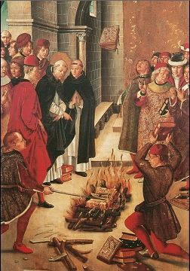
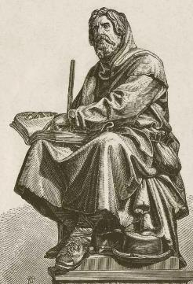
സത്യത്തിൻറെ പ്രതിരോധം:
“പ്രിയരേ, നമുക്കു പൊതുവിലുള്ള രക്ഷയെക്കുറിച്ചു നിങ്ങൾക്കു എഴുതുവാൻ സകലപ്രയത്നവും ചെയ്കയിൽ വിശുദ്ധന്മാർക്കു ഒരിക്കലായിട്ടു ഭരമേല്പിച്ചിരിക്കുന്ന വിശ്വാസത്തിന്നു വേണ്ടി പോരാടേണ്ടതിന്നു പ്രബോധിപ്പിച്ചെഴുതുവാൻ ആവശ്യം എന്നു എനിക്കു തോന്നി.” (യൂദാ 1:3)
രാഷ്‌ട്രീയ ശക്തി പ്രാപിച്ചുകഴിഞ്ഞാൽ, റോമൻ സഭ അതിൻറെ അധികാരം ഉപയോഗിച്ച് എല്ലാവരും അതിൻറെ മതപരമായ പ്രമാണങ്ങൾ പാലിക്കണമെന്ന് ആവശ്യപ്പെടാൻ തുടങ്ങി, അവയിൽ പലതും വികൃതമായിരുന്നു.
മതനേതൃത്വങ്ങൾക്കിടയിൽ വർദ്ധിച്ചുവരുന്ന അഴിമതിയും ഇതിനോട് ചേർത്തു. തൻറെ അധികാരത്തിനെതിരെ ജനക്കൂട്ടം മത്സരിക്കുന്നത് തടയാൻ, അവൻ അവരിൽ നിന്ന് ഏറ്റവും വിലപ്പെട്ട കാര്യം എടുത്തു: ദൈവവചനം.
എന്നാൽ അത് പൂർണ്ണമായും നശിപ്പിക്കാൻ അദ്ദേഹത്തിന് കഴിഞ്ഞില്ല. ബൈബിൾ പഠിപ്പിക്കലുകളാൽ നയിക്കപ്പെടുകയും തങ്ങളുടെ വിശ്വാസം സംരക്ഷിക്കാൻ ശക്തമായി പോരാടുകയും ചെയ്ത വിശ്വസ്തർ ഉയർന്നുവന്നു (യൂദാ 1:3).
വചനത്തിൻറെ ശക്തിയാൽ ഊർജ്ജസ്വലരായ അവർ അതിൻറെ പഠിപ്പിക്കലുകൾ നിർഭയം പ്രചരിപ്പിച്ചു. വെളിപാട് 2:10 പോലെയുള്ള വാഗ്ദാനങ്ങളാൽ ബലപ്പെട്ട അവർ, ജീവകിരീടം ലഭിക്കുമെന്ന് അറിഞ്ഞുകൊണ്ട് മരണം വരെ വിശ്വസ്തരായിരുന്നു.

Slide 8

സത്യത്തിൻറെ പ്രതിരോധം:

Slide 9

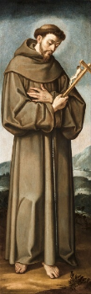
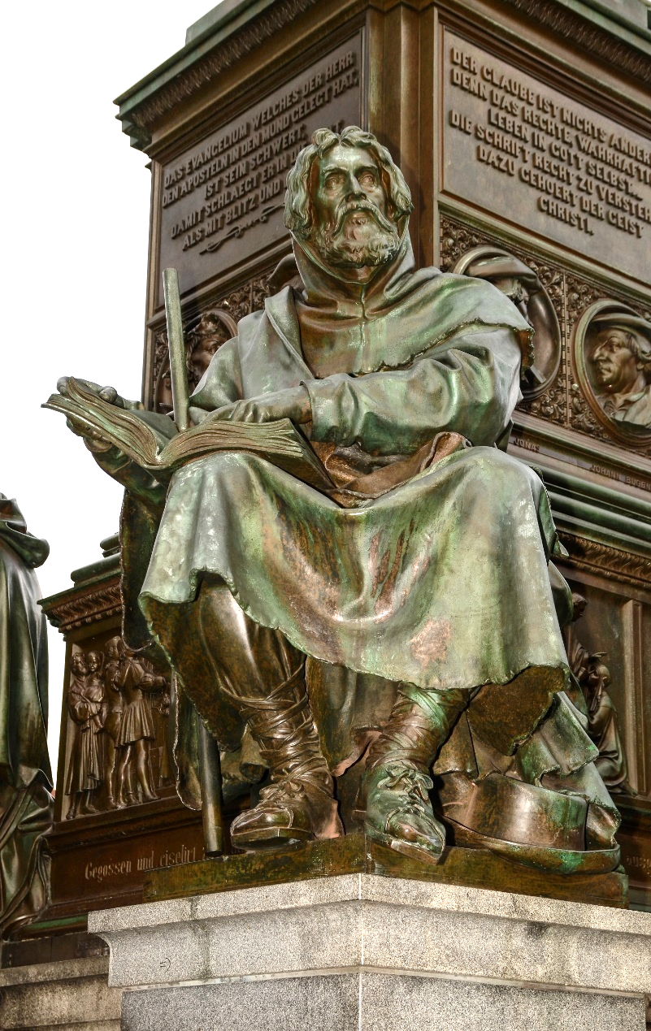
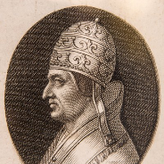

ബൈബിൾ പങ്കിടൽ: വാൾഡെൻസസ്.
“അതിന്നു പത്രൊസും ശേഷം അപ്പൊസ്തലന്മാരും: മനുഷ്യരെക്കാൾ ദൈവത്തെ അനുസരിക്കേണ്ടതാകുന്നു.’ ” (പ്രവൃത്തികൾ 5:29)
പീറ്റർ വാൾഡോ (1140-1218) എന്ന ധനികനായ ഫ്രഞ്ച് വ്യവസായി, ക്രിസ്തുവിനെ പ്രസംഗിക്കുന്നതിനായി തൻറെ സമ്പത്ത് ത്യജിച്ചു, "വാൾഡെൻസസ്" എന്നറിയപ്പെടുന്ന "ദരിദ്രരായ ലിയോൺ" പ്രസ്ഥാനം സ്ഥാപിച്ചു. അലക്സാണ്ടർ മൂന്നാമൻ മാർപാപ്പ തൻറെ ദാരിദ്ര്യ പ്രതിജ്ഞ സ്വീകരിച്ചു.
താമസിയാതെ, ഇന്നസെൻറ് മൂന്നാമൻ മാർപാപ്പ അംഗീകരിച്ച ദാരിദ്ര്യത്തിൻറെ പ്രതിജ്ഞ എടുത്ത ഫ്രാൻസിസ് ഓഫ് അസീസി (1181-1226) ഫ്രാൻസിസ്കൻ പ്രസ്ഥാനം സ്ഥാപിച്ചു.
അപ്പോഴേക്കും ലൂസിയസ് മൂന്നാമൻ മാർപാപ്പ പീറ്റർ വാൾഡോയുടെ അനുയായികളെ മതപാഷണ്ഡികരായി അപലപിച്ചിരുന്നു. എന്നിരുന്നാലും, ഫ്രാൻസിസ്‌ക്കൻമാർ റോമൻ സഭയുടെ സ്‌തംഭമായിത്തീർന്നു, അതേസമയം വാൾഡെൻസസ് വംശനാശത്തിലേക്ക് പീഡിപ്പിക്കപ്പെട്ടു. എന്തുകൊണ്ട്?
അവൻറെ വിശ്വസ്തതയ്ക്കായി. ആദ്യത്തെ കൂട്ടർ മാർപ്പാപ്പയോട് വിശ്വസ്തരായിരുന്നു, രണ്ടാമത്തേ കൂട്ടർ ബൈബിൾ പഠിപ്പിക്കലുകളോട് വിശ്വസ്തരായിരുന്നു.

Slide 10
ബൈബിൾ പങ്കിടൽ: വാൾഡെൻസസ്.
എന്താണ് വാൾഡെൻസുകളുടെ സവിശേഷത ?
അവരുടെ സ്വന്തം ഭാഷയിൽ ആദ്യമായി ബൈബിൾ ലഭ്യമായത് അവർക്കായിരുന്നു (അതുവരെ അത് ലാറ്റിൻ, ഗ്രീക്ക് അല്ലെങ്കിൽ ഹീബ്രു ഭാഷകളിൽ മാത്രമേ ലഭ്യമായിരുന്നുള്ളൂ).
വിലക്കപ്പെട്ട ഗ്രന്ഥമായതിനാൽ, തങ്ങളെ ഉപരോധിച്ച പാപ്പിസ്റ്റുകളിൽ നിന്ന് അവർ അത് ഗുഹകളിൽ പകർത്തി.
അവർ എല്ലായ്‌പ്പോഴും ബൈബിൾ ഭാഗങ്ങൾ തങ്ങളോടൊപ്പം കൊണ്ടുപോയി, അത് അവസരോചിതമായ നിമിഷങ്ങളിൽ, അവർ മറ്റുള്ളവരുമായി പങ്കുവെച്ചു, അവർക്ക് കർത്താവിൽ പ്രത്യാശയും പ്രോത്സാഹനവും നൽകി.
നൂറ്റാണ്ടുകളായി അവർക്കറിയാവുന്ന ബൈബിൾ സത്യങ്ങൾ അവർ സംരക്ഷിച്ചു. അവർ വിശ്വസ്തതയ്ക്കും ഭക്തിക്കും പേരുകേട്ടവരായിരുന്നു.
ഫ്രാൻസിൻറെ തെക്ക് ഭാഗത്തും ഇറ്റലിയുടെ വടക്ക് ഭാഗത്തുള്ള പീഡ്മോണ്ടിലും മുഴുവൻ ഗ്രാമങ്ങളും പരിവർത്തനം ചെയ്യപ്പെട്ടു.
ഈ ഗ്രാമങ്ങളിൽ ഭൂരിഭാഗവും പാപ്പാത്വം നിലംപരിശാക്കി, അതിലെ നിവാസികൾ കൂട്ടക്കൊല ചെയ്യപ്പെട്ടു.

Slide 11

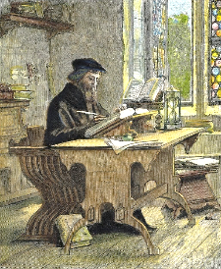
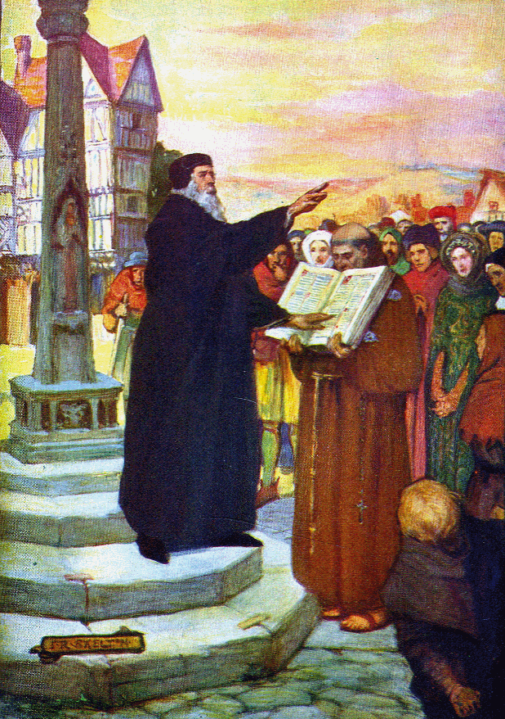
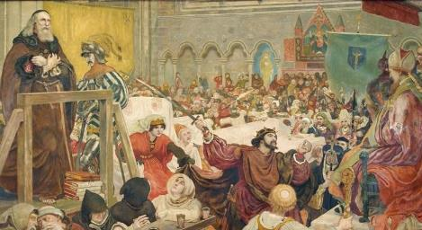
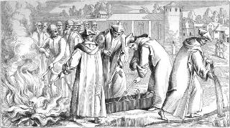
നവോഥാന നക്ഷത്രം : ജോൺ വിക്ലിഫ്.
“നീതിമാന്മാരുടെ പാതയോ പ്രഭാതത്തിന്റെ വെളിച്ചംപോലെ; അതു നട്ടുച്ചവരെ അധികമധികം ശോഭിച്ചു വരുന്നു.” (സദൃശ്യവാക്യങ്ങൾ 4:18 )
ജോൺ വിക്ലിഫ് (1324-1384) തൻറെ ജീവിതത്തിൻറെ ഭൂരിഭാഗവും ബൈബിൾ ഇംഗ്ലീഷിലേക്ക് വിവർത്തനം ചെയ്യുന്നതിനായി സമർപ്പിച്ചു. എന്താണ് അവനെ ഇത് ചെയ്യാൻ പ്രേരിപ്പിച്ചത്? രണ്ട് കാരണങ്ങൾ: ക്രിസ്തു അവനെ വചനത്തിലൂടെ രൂപാന്തരപ്പെടുത്തി; ക്രിസ്തുവിൻറെ സ്നേഹം മറ്റുള്ളവരുമായി പങ്കിടാൻ ആഗ്രഹിച്ചു.
ആത്മാർത്ഥമായി ബൈബിൾ പഠിക്കുകയും പരിശുദ്ധാത്മാവിൻറെ സ്വാധീനത്തിനായി തൻറെ ഹൃദയം തുറക്കുകയും ചെയ്യുന്നവൻ രൂപാന്തരപ്പെടുന്നു (എബ്രാ. 4:12).
തീർച്ചയായും, ഇത് അദ്ദേഹത്തെ ഔദ്യോഗിക സഭയുമായി സംഘർഷത്തിലേക്ക് നയിച്ചു
1428-ൽ പരിഷ്കർത്താവിൻറെ അവശിഷ്ടങ്ങൾ കത്തിക്കുകയും ചാരം നദിയിലേക്ക് വലിച്ചെറിയുകയും ചെയ്തു. ചിതറിക്കിടക്കുന്ന ചിതാഭസ്മം അദ്ദേഹത്തിൻറെ പാരമ്പര്യത്തിൻറെ പ്രതീകമായി മാറി.
ജോൺ വിക്ലിഫ് കത്തിച്ച സത്യത്തിൻറെ ചെറിയ വെളിച്ചം ബൊഹീമിയയിൽ എത്തി, അവിടെ ജോൺ ഹസ് തൻറെ പൈതൃകം ഏറ്റെടുത്തു. ഈ രീതിയിൽ, പരിഷ്കരണത്തിൻറെ പ്രഭാതം വരെ സത്യം അതിൻറെ വഴിയൊരുക്കി. പകൽ വെളിച്ചം വീശാൻ തുടങ്ങിയിരുന്നു.

Slide 12

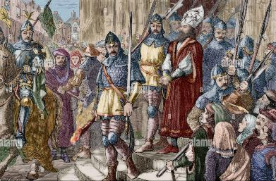
വിശ്വാസത്താൽ ബലപ്പെട്ടു: ജോൺ ഹസ്സും മറ്റുള്ളവരും.
“പുത്രനുള്ളവന്നു ജീവൻ ഉണ്ടു; ദൈവപുത്രനില്ലാത്തവന്നു ജീവൻ ഇല്ല.” (1 യോഹന്നാൻ 5:12)
ജോൺ വിക്ലിഫിന് ശേഷം മറ്റ് പരിഷ്കർത്താക്കൾ ഉയർന്നുവന്നു:
ജോൺ ഹസ് (1370-1415)
ജെറോം
(1360-1416)
ടിൻഡേൽ
(1494-1536)
ഹഗ് ലാറ്റിമർ
(1490-1555)
അവരുടെ പരിഷ്‌കാരങ്ങൾ നടപ്പിലാക്കാനും പ്രശ്‌നങ്ങളെയും മരണത്തെയും അഭിമുഖീകരിക്കാനും അവർക്ക് ധൈര്യം നൽകിയത് എന്താണ്?
അവർ ക്രിസ്തുവിൻറെ വാഗ്ദാനങ്ങളിൽ വിശ്വസിച്ചു
പരീക്ഷണങ്ങളെ അതിജീവിക്കാൻ അവർക്ക് ക്രിസ്തുവിൻ്റെ ശക്തി മതിയായിരുന്നു
ക്രിസ്തുവിൻ്റെ സഹനങ്ങളിൽ പങ്കുചേരുന്നതിൽ അവർ സന്തോഷം കണ്ടെത്തി
അവൻ്റെ വിശ്വസ്തത ലോകത്തിന് ശക്തമായ ഒരു സാക്ഷ്യമായിരുന്നു
അവർ വർത്തമാനകാലത്തിനപ്പുറം മഹത്തായ ഭാവിയിലേക്ക് നോക്കി
മരണം തോറ്റ ശത്രുവാണെന്ന് അവർക്കറിയാമായിരുന്നു
ദൈവവചനത്തിലെ വാഗ്ദാനങ്ങൾ അവർ മുറുകെപ്പിടിച്ചു
ജോൺ ഹസ് തടവിലാക്കപ്പെടുകയും ഒടുവിൽ സ്‌തംഭത്തിൽ ചുട്ടെരിക്കുകയും ചെയ്‌തു. ജയിലിൽ നിന്ന് അദ്ദേഹം എഴുതി: "ദൈവം എന്നോട് എത്ര കരുണയുള്ളവനായിരുന്നു, എത്ര പ്രശംസനീയമാംവിധം അവൻ എന്നെ താങ്ങിനിർത്തി." ദൈവത്തിൻറെ വാഗ്‌ദത്തങ്ങൾ മുൻകാലങ്ങളിൽ അവൻറെ ജനത്തെ താങ്ങിനിർത്തിയതുപോലെ, ഇന്നും അവ നമ്മെ താങ്ങിനിർത്തുന്നു.

Slide 13

“ആ ദുഷിച്ച ദിവസത്തിൽ മനസ്സാക്ഷിയുടെ കൽപ്പനകൾക്കനുസൃതമായി നിർഭയമായി ദൈവത്തെ സേവിക്കുന്ന എല്ലാവർക്കും ധൈര്യവും ദൃഢതയും ദൈവത്തെയും അവൻറെ വചനത്തെയും കുറിച്ചുള്ള അറിവും ആവശ്യമാണ്. എന്തെന്നാൽ, ദൈവത്തോട് വിശ്വസ്തത പുലർത്തുന്നവർ പീഡിപ്പിക്കപ്പെടും, അവരുടെ ഉദ്ദേശ്യങ്ങൾ അപകീർത്തിപ്പെടുത്തപ്പെടും, അവരുടെ മികച്ച പ്രയത്നങ്ങൾ ദുർവ്യാഖ്യാനം ചെയ്യപ്പെടും, അവരുടെ പേരുകൾ തിന്മയായി തള്ളപ്പെടും. ഹൃദയത്തെ സ്വാധീനിക്കാനും വിവേകം മറയ്ക്കാനും സാത്താൻ തൻറെ എല്ലാ വഞ്ചനാപരമായ ശക്തിയും ഉപയോഗിച്ച് പ്രവർത്തിക്കും. […] ദൈവജനത്തിൻറെ വിശ്വാസം ശക്തവും ശുദ്ധവും, അവനെ അനുസരിക്കാനുള്ള അവരുടെ ദൃഢനിശ്ചയവും, നീതിമാന്മാരെന്ന് അവകാശപ്പെട്ട്, നിയമത്തെ ചവിട്ടിമെതിക്കുന്നവരുടെ ക്രോധം അവർക്കെതിരെ ഇളക്കിവിടാൻ സാത്താൻ കൂടുതൽ കഠിനമായി പരിശ്രമിക്കും. ദൈവം. ഒരിക്കൽ വിശുദ്ധർക്ക് കൈമാറിയ വിശ്വാസം മുറുകെ പിടിക്കാൻ അതിന് ഏറ്റവും ഉറച്ച വിശ്വാസവും വീരോചിതമായ ലക്ഷ്യവും ആവശ്യമാണ്.
EGW (The Acts of the Apostles, pg. 431.1)

